Slide 1
Máximos y mínimos
De Funciones

Slide 2
Máximos y Mínimos
Hay funciones con valores extremos en donde la derivada no es cero, o bien, donde la derivada en un punto de una gráfica sea igual a cero, y la función no sea un valor máximo o un valor mínimo.

Slide 3

Máximos y Mínimos
Definición-. Una función f posee un máximo local (o máximo relativo) en un valor crítico c si f(c)≥f(x) cuando x esta cercano a c. De la misma manera f tiene un mínimo local (o mínimo relativo) en c si f(c)≤f(x), cuando x está cercano de c.
Una función puede tener uno o más valores máximos y/0 mínimos relativos en un intervalo (a,b), pero solo un máximo absoluto mayor que todos y un mínimo absoluto menor que todos, o solo alguno, o ninguno de los dos

Slide 4
Ejemplos

Slide 5
Autoevaluación
Máximo relativo
Máximo absoluto
Escriba en la línea de cada flecha si el punto señalado es un máximo ó mínimo local o absoluto o ambos
Mínimo relativo
Mínimo absoluto

Slide 6
(1,7)
(4,4)
(6,2)
(3,3)
Dada la gráfica de la función f, utilízala para escribir en la tabla los valores máximos y mínimos absolutos y locales(relativos) de la función
(-2.3)

Slide 7
Funciones Crecientes y Decrecientes
Comencemos por analizar si las funciones son crecientes o decrecientes y observemos como es la pendiente o derivada en cada punto de las gráficas.

Slide 8
Ahora si complementamos los conceptos de funciones crecientes y decrecientes de las gráficas anteriores, analizaremos la concavidad de una curva.
Curva Cóncava hacia abajo (Cóncava) tiene un valor máximo, además su derivada cambia de signo de positiva a negativa, es decir decrece

Slide 9
Curva Cóncava hacia arriba (Convexa) tiene un valor mínimo, además su derivada cambia de signo de negativa a positiva, es decir decrece

Slide 10
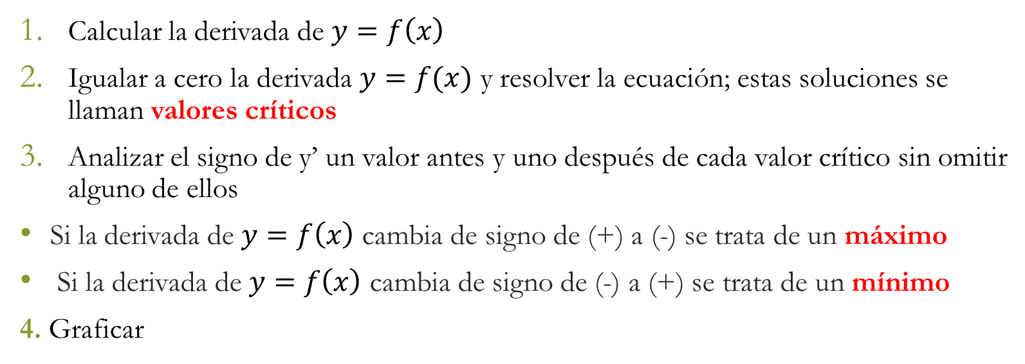
Cálculo de máximos y mínimos relativos con el criterio de la primera derivada
Calcular la derivada de $y=f\left(x\right)$
Igualar a cero la derivada $y=f(x)$ y resolver la ecuación; estas soluciones se llaman valores críticos
Analizar el signo de y’ un valor antes y uno después de cada valor crítico sin omitir alguno de ellos
Si la derivada de $y=f\left(x\right)$ cambia de signo de (+) a (-) se trata de un máximo
Si la derivada de $y=f\left(x\right)$ cambia de signo de (-) a (+) se trata de un mínimo
4. Graficar

Slide 11
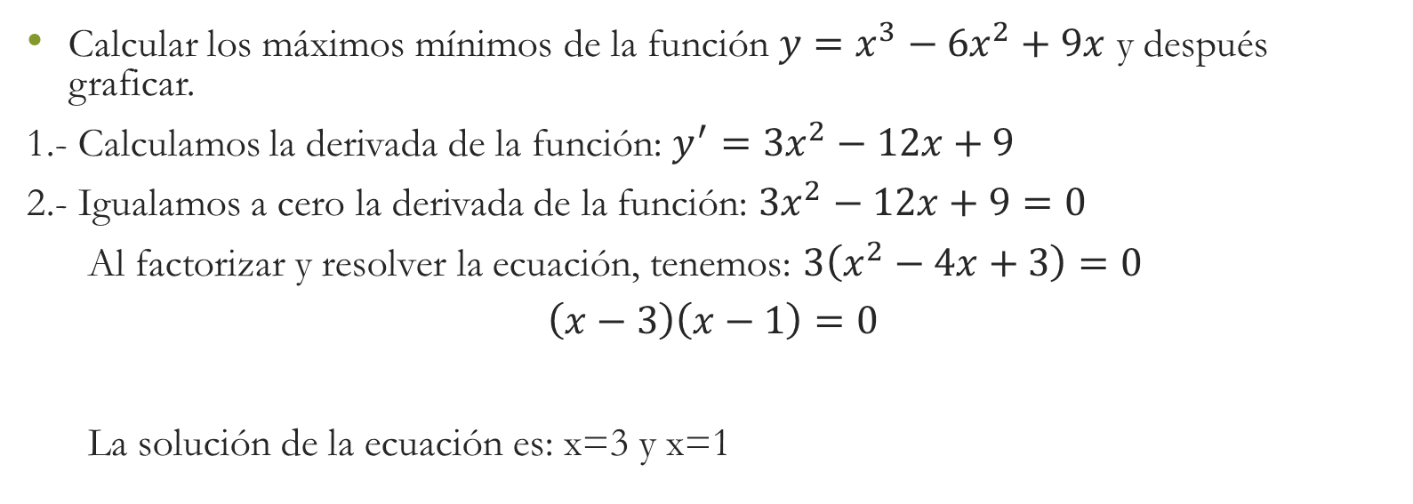
Ejemplo
Calcular los máximos mínimos de la función $y=x^{3}−6x^{2}+9x$ y después graficar.
1.- Calculamos la derivada de la función: $y^{′}=3x^{2}−12x+9$
2.- Igualamos a cero la derivada de la función: $3x^{2}−12x+9=0$
Al factorizar y resolver la ecuación, tenemos: $3\left(x^{2}−4x+3\right)=0$
$$\left(x−3\right)\left(x−1\right)=0$$
La solución de la ecuación es: x=3 y x=1

Slide 12
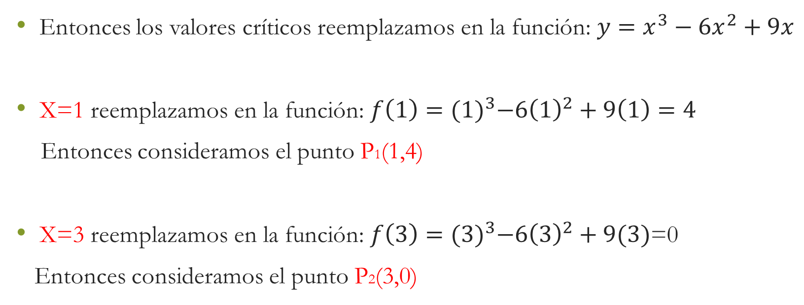
Entonces los valores críticos reemplazamos en la función: $y=x^{3}−6x^{2}+9x$
X=1 reemplazamos en la función: $f\left(1\right)={(1)}^{3}−6{\left(1\right)}^{2}+9\left(1\right)=4$
Entonces consideramos el punto P1(1,4)
X=3 reemplazamos en la función: $f\left(3\right)={(3)}^{3}−6{\left(3\right)}^{2}+9(3)$=0
Entonces consideramos el punto P2(3,0)

Slide 13
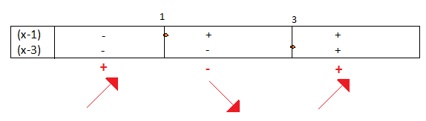

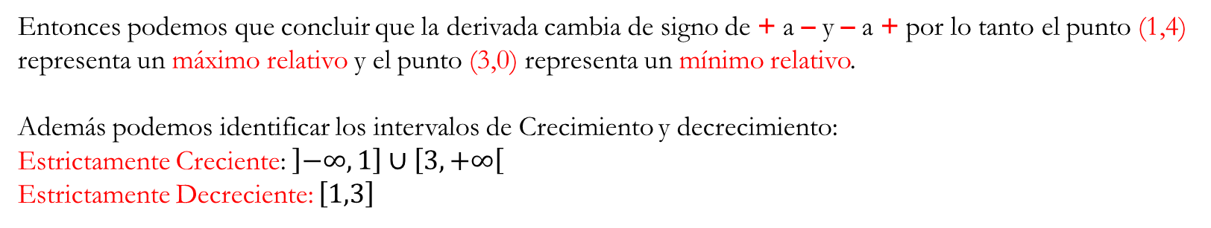
Analizamos el signo de la derivada, en los puntos críticos x=1 y x=3
$$y^{′}=3x^{2}−12x+9$$
Entonces podemos que concluir que la derivada cambia de signo de + a – y – a + por lo tanto el punto (1,4) representa un máximo relativo y el punto (3,0) representa un mínimo relativo.
Además podemos identificar los intervalos de Crecimiento y decrecimiento:
Estrictamente Creciente:$\left]−∞,1\right]∪\left[3,+∞\right[$
Estrictamente Decreciente: $\left[1,3\right]$

Slide 14
Concavidad y puntos de Inflexión. Criterio de la segunda derivada
Concavidad (y Convexidad)
Ya que conocemos los intervalos en los que cualquier función es creciente y decreciente. Ahora, es necesario analizar hacia dónde se curva la función
Definición
Siendo f(x) y f'(x) derivables y continuas
f''(a) > 0 Convexa (Cóncava hacia arriba)
f''(a) < 0 Cóncava (Cóncava haca abajo)
Criterio de la segunda derivada
Si f’’(x1) > 0, f(x) tendrá un mínimo
Si f’’(x1) < 0, f(x) tendrá un máximo

Slide 15
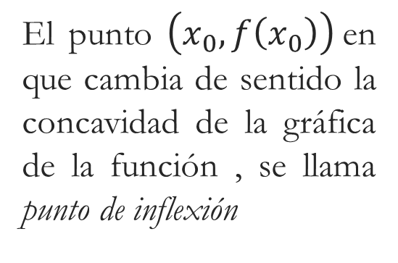
Puntos de Inflexión
El punto $\left(x_{0},f\left(x_{0}\right)\right)$en que cambia de sentido la concavidad de la gráfica de la función , se llama punto de inflexión

Slide 16
Criterio de la segunda derivada
Obtener los puntos críticos. Identificar la monotonía de la función.
Localizar los puntos en los que f''(x) = 0 (Puntos de inflexión) y los puntos en los que no existe la función (revisar el denominador) para determinar los intervalos
Toma valores de prueba entre los intervalos
Determina la concavidad (o convexividad) de f''(x) para cada valor de prueba
Utiliza la definición del criterio de la segunda derivada

Slide 17

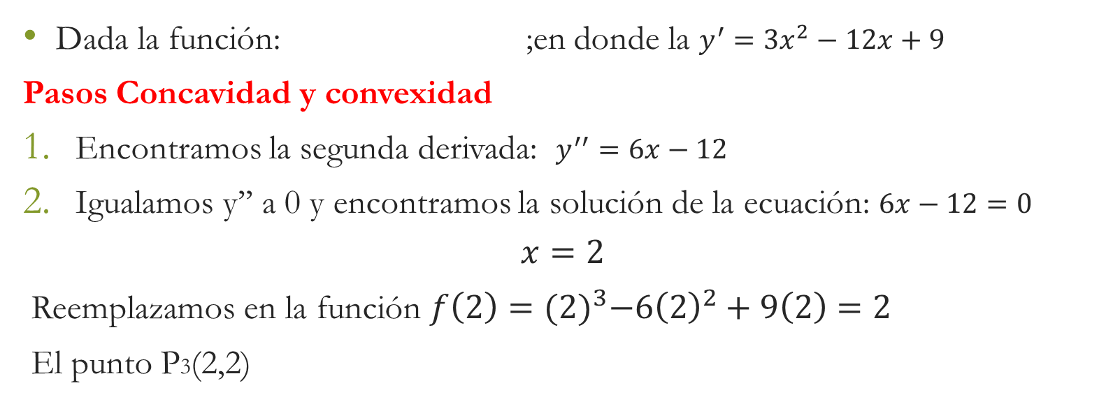
Del ejemplo analizamos la segunda derivada
Dada la función: ;en donde la $y^{′}=3x^{2}−12x+9$
Pasos Concavidad y convexidad
Encontramos la segunda derivada: $y^{′′}=6x−12$
Igualamos y’’ a 0 y encontramos la solución de la ecuación: $6x−12=0$
$$x=2$$
Reemplazamos en la función $f\left(2\right)={(2)}^{3}−6{\left(2\right)}^{2}+9\left(2\right)=2$
El punto P3(2,2)
$y=x^{3}−6x^{2}+9x$

Slide 18
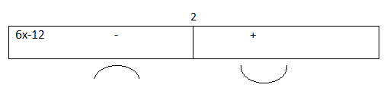

Analizamos el signo de la segunda derivada $y^{′′}=6x−12$ , y analizamos si el punto x=2 representa un punto de inflexión
Entonces podemos concluir que la segunda derivada cambia de signo de - a + por lo tanto el punto (2,2) representa un punto de inflexión.
Además podemos identificar los intervalos de Concavidad y Convexidad:
Cóncava:$\left]−∞,2\right]$
Convexa: $\left[2.+∞\right[$

Slide 19
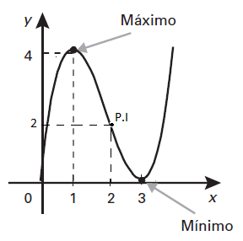
Gráfico

Slide 20
Ejercicios propuestos
Encontrar los máximos y mínimos y complementando intervalos de crecimiento, puntos de inflexión e intervalos de concavidad y convexidad de las siguientes funciones, realice su gráfico.

